Slide 1
Воспитательный потенциал уроков литературного чтения в формировании нравственной позиции младших школьников
Енидеркина Ольга Андреевна,
руководитель РМО учителей начальных
классов в Первомайском районе,
учитель начальных классов
МАОУ СОШ № 213 «Открытие»

Slide 2
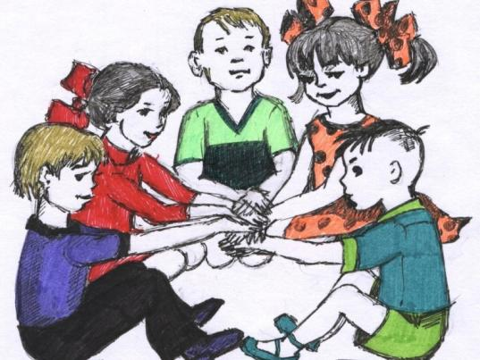
Нравственные качества
Трудолюбие
Доброта
Дружелюбие
Честность
Сострадание
Храбрость
Вежливость
Патриотизм
Скромность

Slide 4
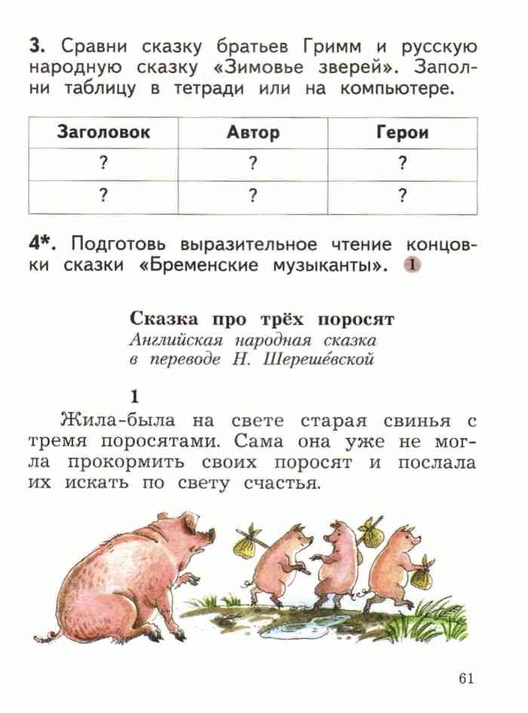
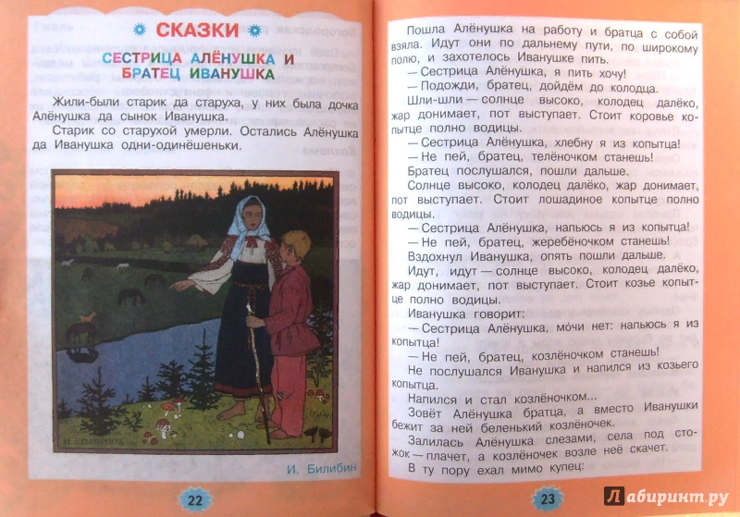
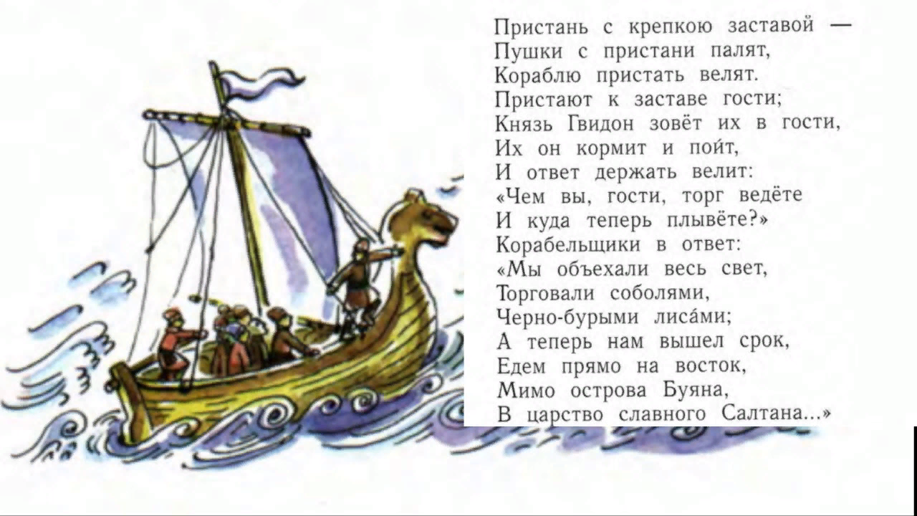

Slide 5
Выявление
интересов
учащихся
Целеполагание
Урок
Педагогическая
установка
Эмоциональное
начало
Анализ
художественного
произведения
Обучение
работе
с книгой
Творческое
чтение
Иллюстрированный
материал
Поиск нравственных
ценностей
Музыкальные минутки
Самореализация, саморазвитие
учащихся
Результативность

Slide 6
С матерью жить – горя не знать
О любви к маме говорят дела, а не слова
«Конерс»
Сердце матери лучше солнца греет
Нет милее дружка, чем родная матушка

Slide 7
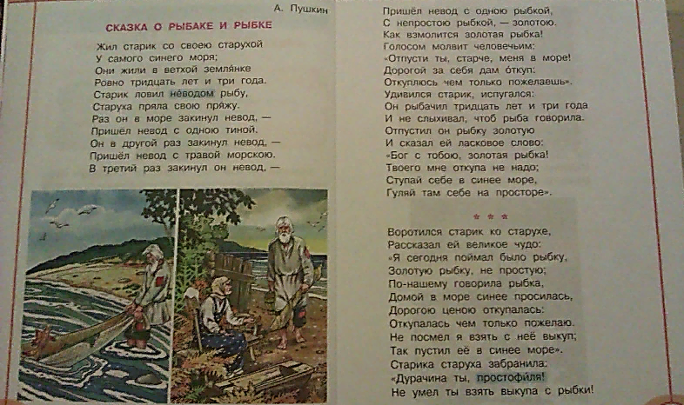
Приём «Диаманта»
Старуха
злая, жадная
бранится, капризничает, издевается
корыто, сеть, рыба, желание
поймал, отпустил, просит
добрый, послушный
старик
Старик Безвольный, робкий Отпускает, кликает, молит Ищет милости; жаждет власти Бранит, посылает, требует Алчная, ненасытная Старуха

Slide 8
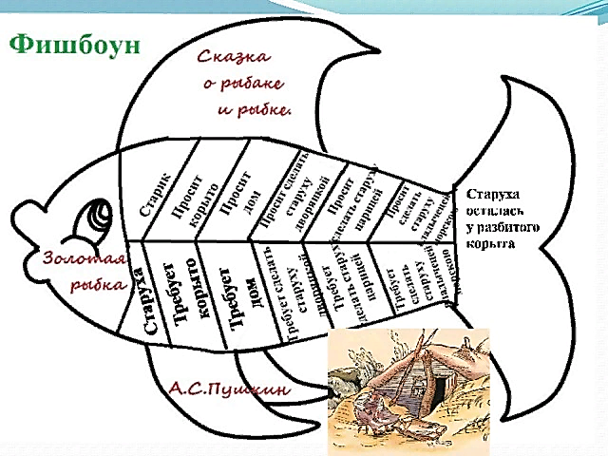

Slide 9
Му
-
Мудрый совет

Slide 10
Шесть шляп
 | кратко передаёт содержание рассказа
 | отыскивает всё негативное в этом произведении
 | называет все положительные моменты в данном тексте.
 | передаёт все эмоции, которые испытывала ваша группа при чтении рассказа.
 | изменяет конец у этой истории или придумывает свою историю с данным сюжетом
 | учитель: Хотели бы вы иметь такого друга, как этот мальчик? И почему?

Slide 11
«ТОЛЬКО КНИГА И ЗНАНИЯ СМОГУТ СДЕЛАТЬ НАС
ДУХОВНО СИЛЬНЫМИ, ЧЕСТНЫМИ, РАЗУМНЫМИ ЛЮДЬМИ,
КОТОРЫЕ СПОСОБНЫ
ИСКРЕННЕ ЛЮБИТЬ ЧЕЛОВЕКА,
УВАЖАТЬ ЕГО ТРУД И
СЕРДЕЧНО ЛЮБОВАТЬСЯ ПРЕКРАСНЫМИ ПЛОДАМИ ЕГО НЕПРЕРЫВНОГО ТРУДА»
М. Горький

